Slide 1



Resultado
Aautodiagnóstico Rendición de Cuentas
2021

Slide 2
Resultado
61,5 Nivel Consolidación
AUTODIAGNÓSTICO GESTIÓN DE LA RENDICIÓN DE CUENTAS
Las Etapas evaluadas y que serán tenidas en cuenta para la construcción de la estrategia son:
ENTIDAD | CALIFICACIÓN TOTAL
 | 61,5
 | Nivel consolidación
Aprestamiento institucional para promover la Rendición de Cuentas
Diseño de la Estrategia de Rendición de Cuentas
Preparación para la Rendición de Cuentas
Ejecución de la Estrategia de Rendición de Cuentas
Seguimiento y evaluación de la implementación de la Estrategia de Rendición de Cuentas
Nivel Autodiagnóstico
0-50: Nivel inicial
51-80: Nivel consolidación
81-100: Nivel perfeccionamiento

Slide 3
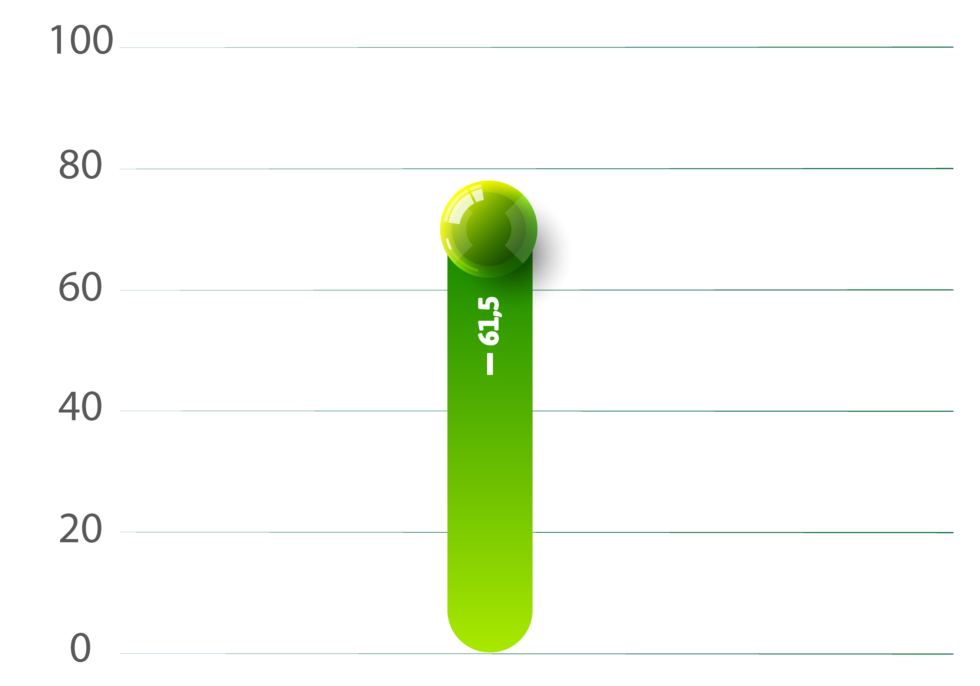
1. Calificación total
La calificación total del autodiagnóstico es de 61,5, ubicándonos en un nivel de Consolidación, donde busca facilitar la gestión de la entidad y orientarla hacia el logro de resultados, mediante la tercera dimensión del Modelo, Gestión con Valores para Resultados, busca poner en marcha las trayectorias de implementación de políticas definidas en la dimensión de Direccionamiento Estratégico.
GESTIÓN DE RENDICIÓN DE CUENTAS

Slide 4
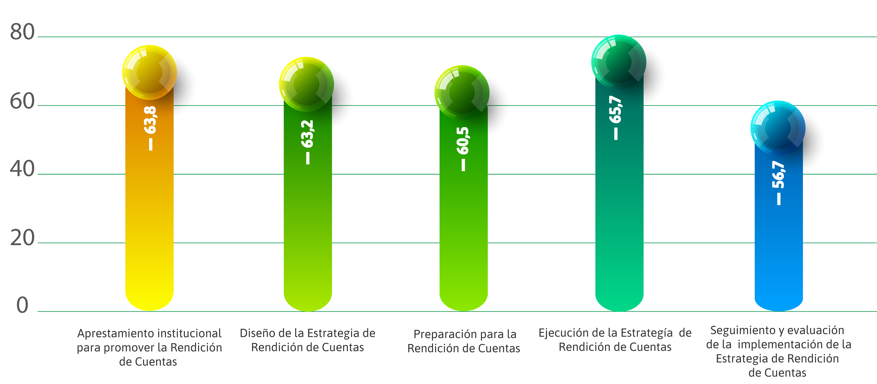
2. Calificación por etapa
Los puntajes más bajos están dados para las etapas de Seguimiento y evaluación de la Implementación de la Estrategia de Rendición de Cuentas 56,7 en contraste con las etapas de: Preparación para la rendición de cuentas, diseño de la estrategia de rendición de cuentas, ejecución de la estrategia de rendición de cuentas y Aprestamiento institucional para promover la rendición de cuentas.

Slide 5



3. Calificación por categoría
Identificar espacios de articulación y cooperación para la rendición de cuentas
-53
Categoría del Componente 1:
Aprestamiento Institucional para promover la Rendición de Cuentas
-70
Analizar las debilidades y fortalezas
Para la rendición de Cuentas

Slide 6

3. Calificación por categoría
Paso 1. Identificación de los espacios de diálogo en los que la entidad rendirá cuentas
Categoría del Componente 2:
-61
Diseño de la Estrategia de Rendición de Cuentas
-65
Paso 2. Definir la estrategia para
Implementar el ejercicio de rendición de cuentas

Slide 7

3. Calificación por categoría
Publicación de la información
a través de los diferentes
canales de comunicación
Convocar a los ciudadanos y
Grupos de interés para
participar en los espacios de
diálogo para la rendición de
cuentas
Preparar los espacios
de diálogo
Generación y análisis de la
Información para el diálogo en
la rendición de cuentas en
lenguaje claro
Categorías del componente 3:
Preparación para la Rendición de Cuentas
-65
-60
-60
-59

Slide 8
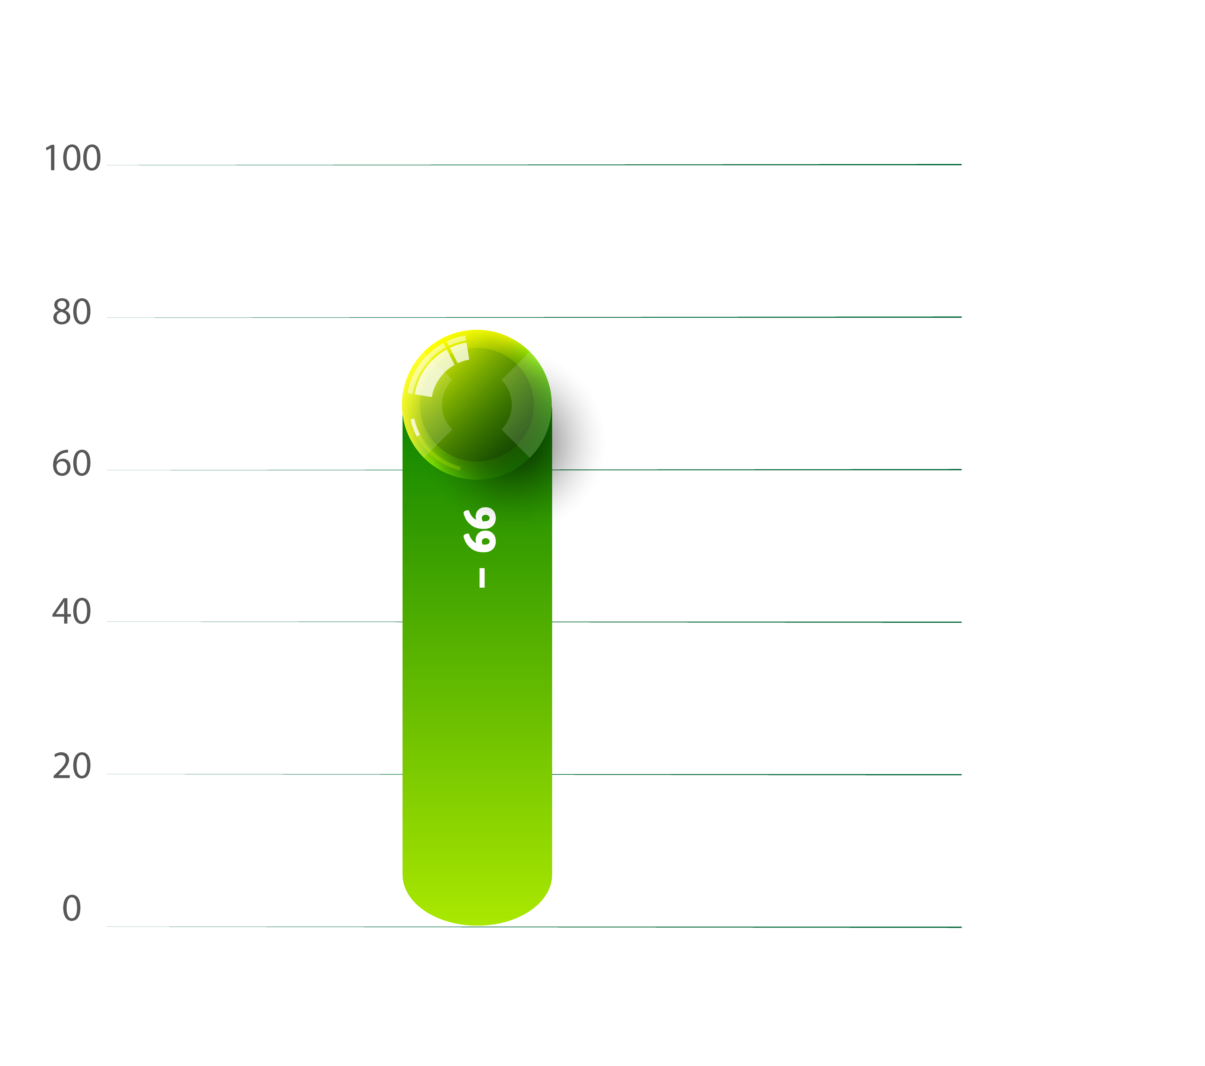
3. Calificación por categoría
Categorías del componente 4:
Ejecución de la Estrategía de Rendición de Cuentas
Realizar espacios de diálogo de rendición de cuentas

Slide 9
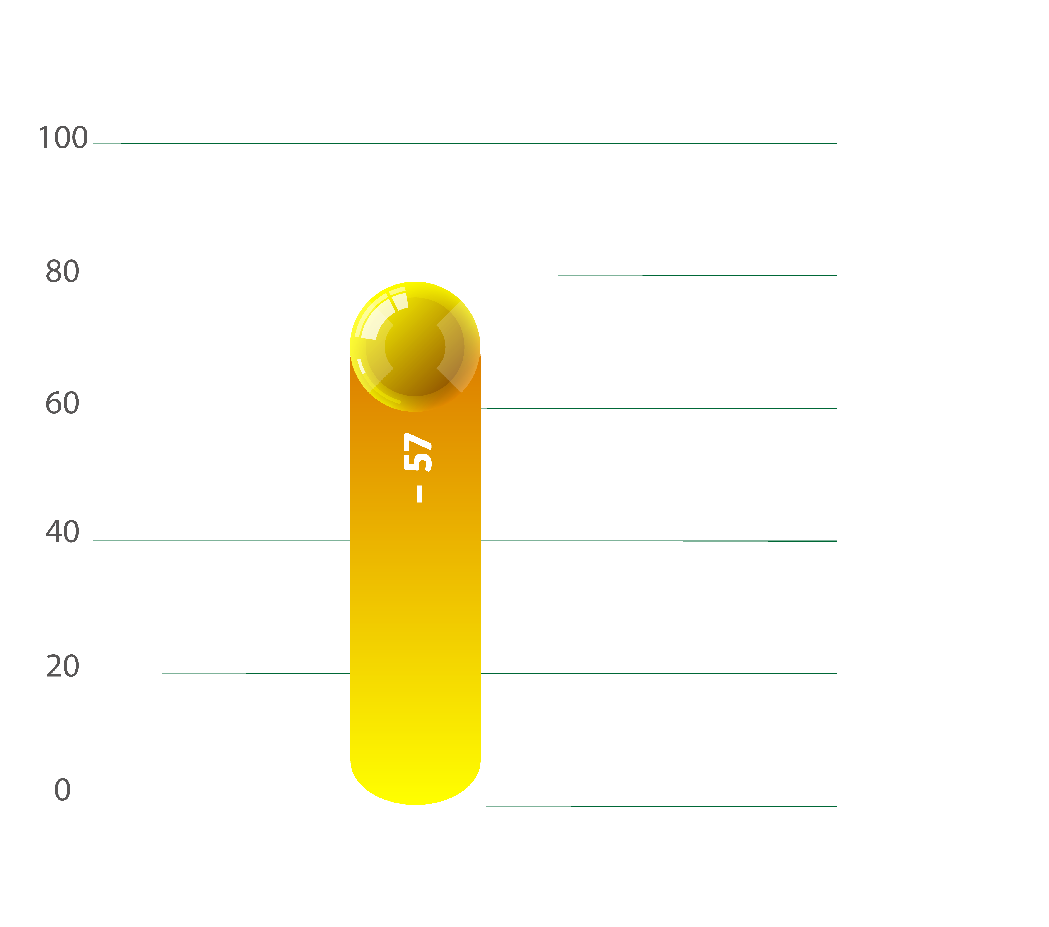
3. Calificación por categoría
Categorías del componente 5:
Seguimiento y evaluación de la implementación de la estrategia de Rendición de uentas
Cuantificar el impacto de las acciones de rendición de cuentas
para divulgarlo a la ciudadanía

Slide 10


